Slide 1
El cuento vacío
Línea de acción: Comunicación escrita y comunicación oral
Tutoría grupal
Prof. Cuauhtémoc Ramírez Ayala
Silvia Patricia García Guerrero
No. De Lista 4
Escuela Normal de Educación Preescolar

Slide 2
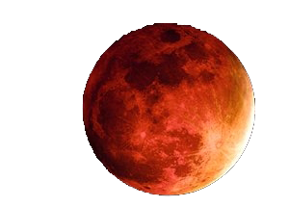
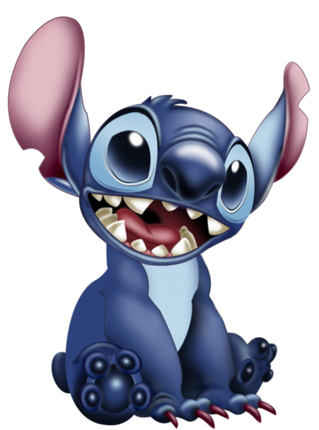
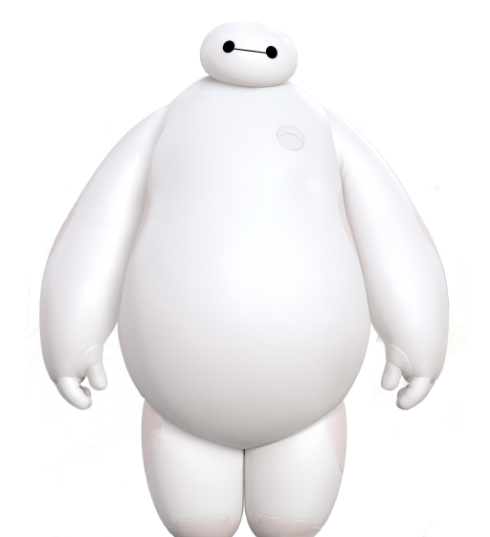
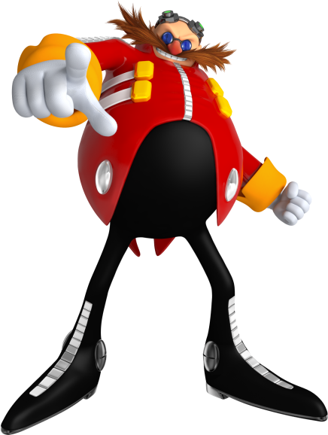
Había una vez un extraterrestre del planeta Du Soleil llamado Bleu que le gustaba mucho cantar canciones de High School Musical.
Un día llegó al planeta Plutonia en donde conoció a Ballenato y se dio cuenta que a el también le gustaba mucho High School Musical y se hicieron amigos.
Cantaban y cantaban a todo pulmón por todo Plutonia y descubrieron que en ese planeta se encontraba un ser malévolo, llamado Rouge, que no le gustaba cantar y menos High School Musical.

Slide 3
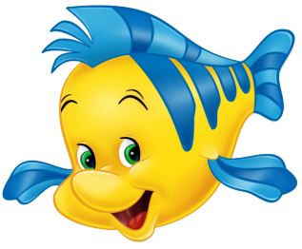
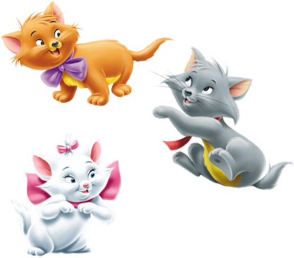
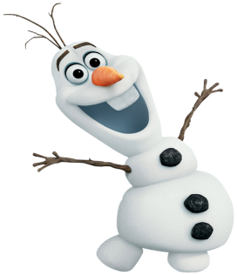
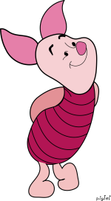
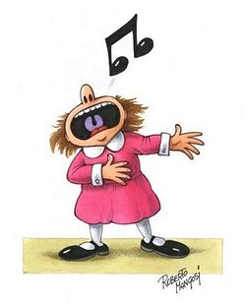
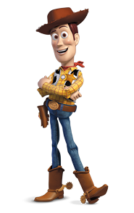
Ellos, para hacer que comenzara a cantar, le hablaron a todos los amigos de Ballenato para convencer a Rouge que cantar no era malo y se podía divertir.
Cuando llegaron con Rouge el, con sus poderes mágicos, les quito la voz para que ya no pudieran cantar. A lo que ellos se pusieron muy tristes, mas porque ya no podrían cantar High School Musical.
Pero en el mejor momento para actuar llegó Woody! Para salvarlos del poder maligno del Rouge.
Dr. Eggman se molestó mucho a lo que llamó a su salvador a una pelea de baile y sí el Dr. Eggman ganaba sus amigos perderian su voz para siempre ademas de eliminar las canciones de High School Musical de toda la Galaxia…

Slide 4
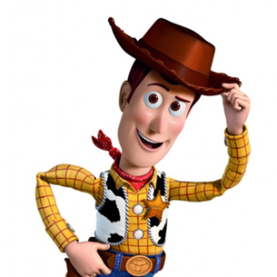
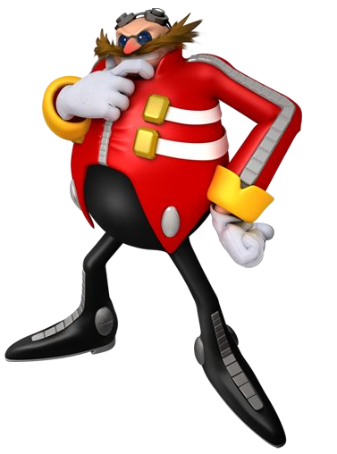
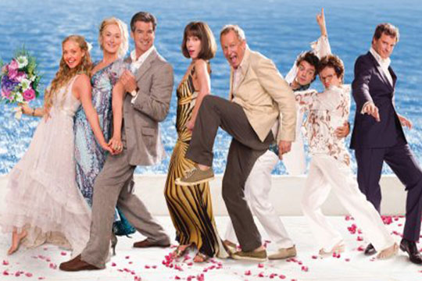
Let’s Fight!
Bailaron y bailaron, Woody bailó “Don’t Stop the Party” con los mejores movimientos que el sabia. Para bailar con el, mandó a llamar a sus amigos del planeta Merland y así poder vencer mas fácil a su enemigo.
Dr. Eggman bailó, junto con sus amigos de Grecia, la canción I don’t dance, bailaron y bailaron hasta que los pies les dolieron…

Slide 5
Y el ganador fue….

Slide 6
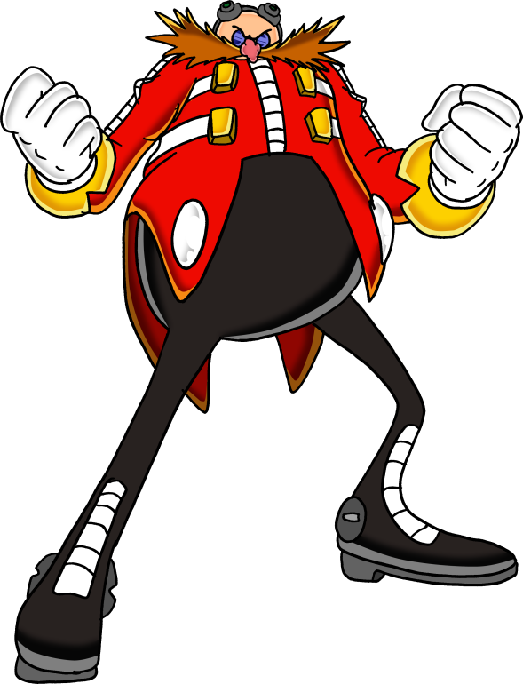
Dr. Eggman junto a sus compañeros

Slide 7
A lo que Woody, Ballenato, Bleu y todos sus amigos se pusieron súper tristes porque ya nunca jamás en la vida podrían volver a cantar.
PERO...

Slide 8
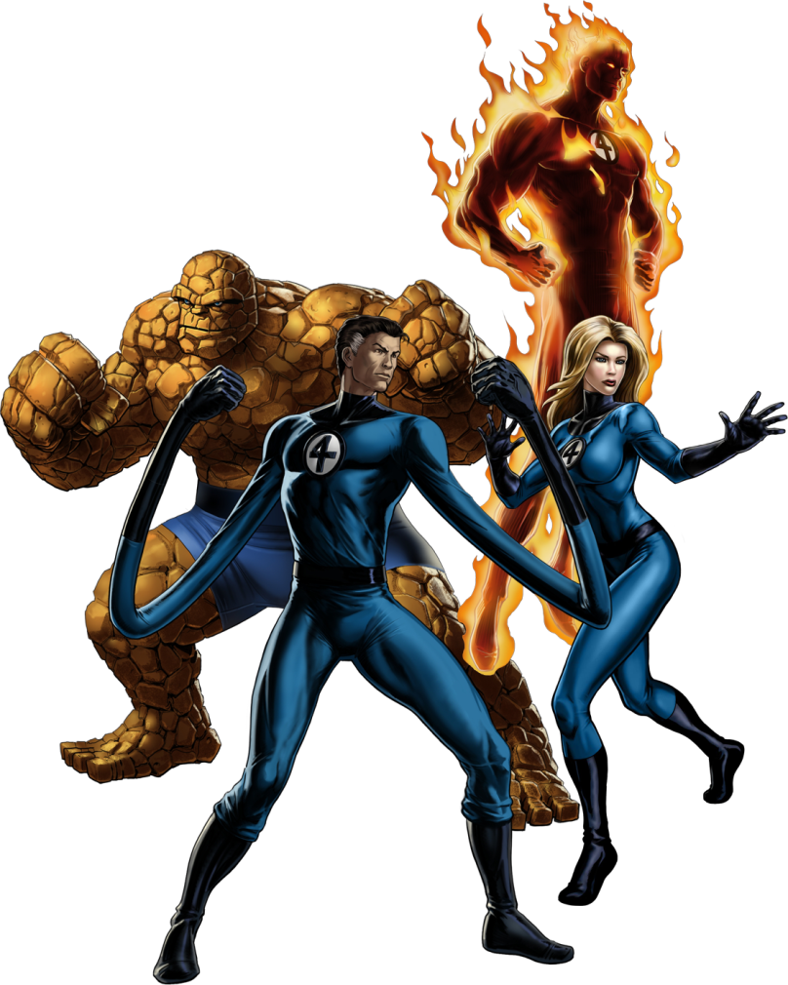
Llegaron los 4 fantásticos
Con sus súper poderes además de sus 4 campeonatos de baile, retaron otra vez a Dr. Eggman y su equipo a bailar otra vez.
Y esta vez…

Slide 9
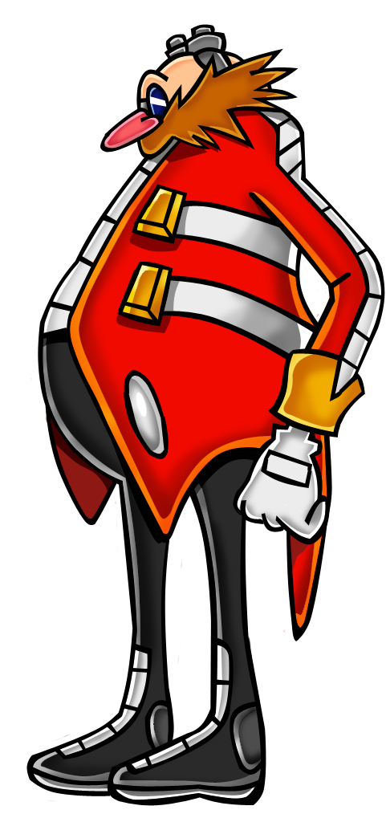
El y su equipo perdieron☹
Por lo tanto tuvo que regresarle la voz a todos a los que se las había quitado.

Slide 10
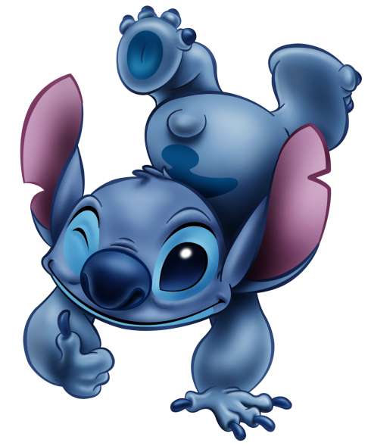
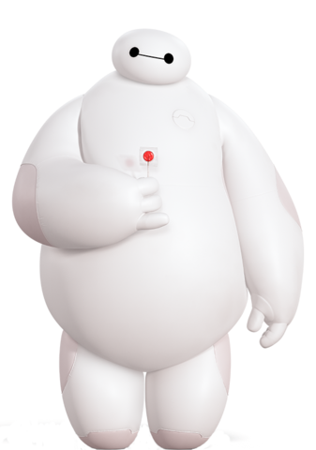
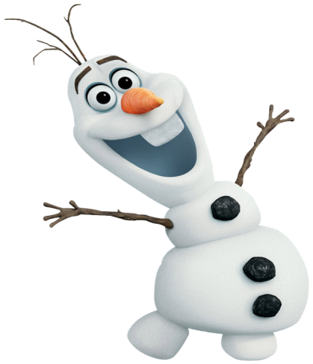
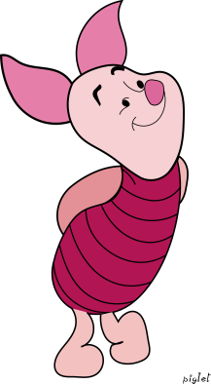
Y todos volvieron a cantar felices, incluso hicieron que Dr. Eggman y sus secuaces adoraran cantar y a High School Musical

Slide 11
FIN

